Slide 1
Objektno – orijentisano programiranje u PHP – u

Slide 2
Šta je OOP?
Objektno – orijentisano programiranje je stil programiranja koji omogućuje programerima da grupišu slične zadatke u klase.
Ovakvo grupisanje je nezaobilazno u današnjem razvoju softvera, jer:
Pojednostavljuje kod
Omogućuje lakše ispravljanje grešaka

Slide 3
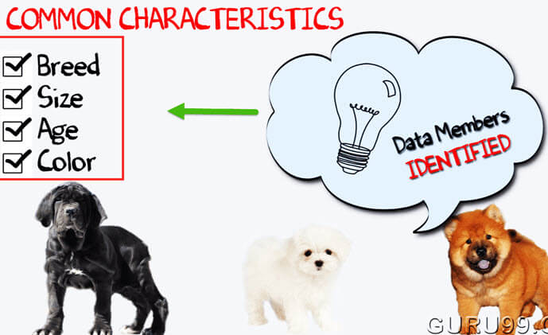
Kako se vrši grupisanje?

Slide 4
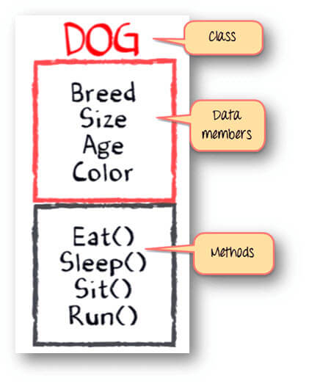
Kako izgleda klasa?

Slide 5
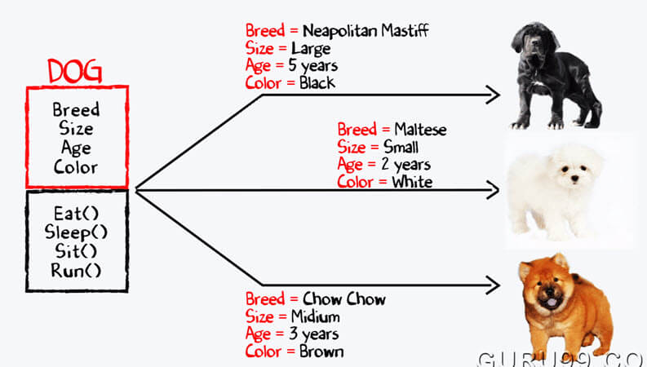
Šta su objekti?

Slide 6
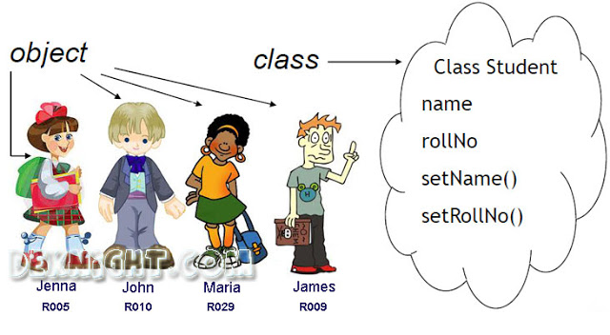
Još primera klasa i objekta

Slide 7
Klase i objekti
Klasa – korisnički tip podatka, koji se sastoji od podataka (polja ili atributi), kao i funkcija (metode).
Objekat – instanca (realizacija) klase, odnosno promenljiva neke klase.
Klasa je šablon po kojem se kreiraju objekti.
Može postojati mnogo objekata jedne klase.

Slide 8
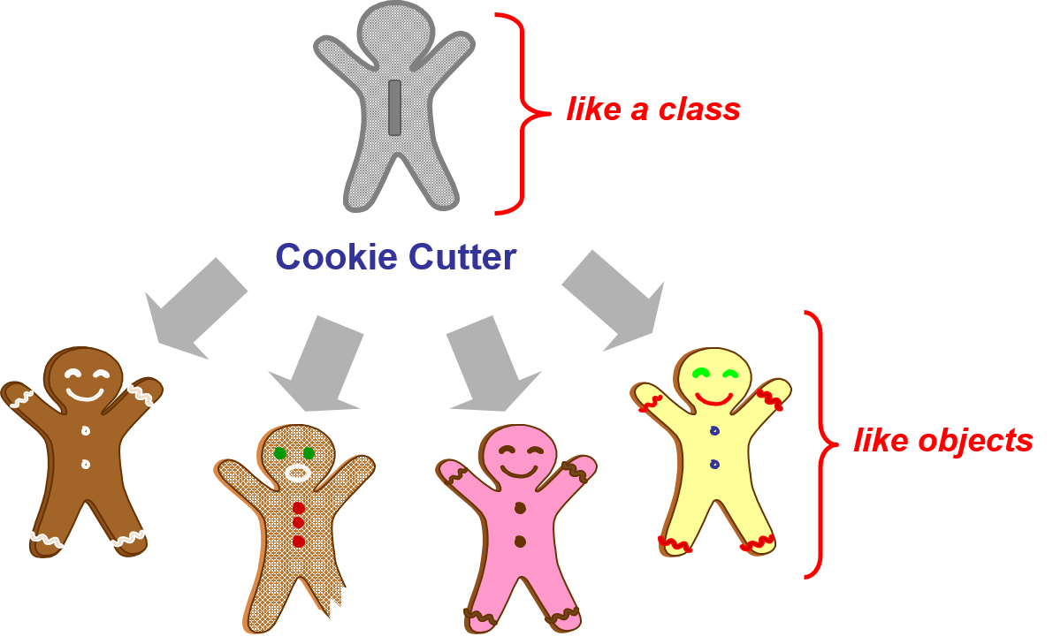
Kako funkcionišu klase i objekti?

Slide 9
Sintaksa
<?php
class phpClass {
var $var1;
var $var2 = "constant string";
function myfunc ($arg1, $arg2) {
[..]
}
[..]
}
?>

Slide 10
Primer
Napraviti klasu Auto koja od polja ima marka, boja i imaKrov, kao i metodu sviraj().
class Auto {
var $marka;
var $boja = 'green';
var $imaKrov = true;
function sviraj()
{
return "Beep! Beep!";
}
}

Slide 11
Kreiranje objekata
Objekti neke klase kreiraju se preko ključne reči new.
Na primer:
$auto1 = new Auto;
$auto2 = new Auto;
Pristupanje poljima i metodama objekta vrši se preko operatora ->:
$auto1->marka = “BMW”;
$auto2->marka = “Audi”;
$auto1->boja = “blue”;
$auto2->boja = “red”;

Slide 12
Primer
Kreirati klasu Film koja od polja sadrži naslov, kao i metodu stampaj() za prikaz naslova filma.
Kreirati tri objekta klase Film.
U klasi Film dodati polja reziser i godinaIzdanja. Izmeniti metodu tako da prikazuje sva polja.
Testirati metode klase.

Slide 13
Ključna reč $this
U svakoj metodi moguće je referencirati objekat koji poziva datu metodu preko promenljive $this.
Za pristup poljima nekog objekta unutar metode potrebno je najpre pozvati objekat koji je pozvao metodu, a potom polje, i to sa:
$this->ime_polja.

Slide 14
Primer
Kreirati klasu Pacijent koja od polja sadrži ime, visina i tezina. Od metoda sadrži:
Stampaj() koja ispisuje sve podatke o pacijentu,
Bmi(), koja vraća bmi vrednost pacijenta,
Kritican(), koja vraća true ukoliko je bmi pacijenta manji od 15 ili veći od 40, a u suprotnom vraća false.
Kreirati tri objekta ove klase i testirati metode.

Slide 15
Metode za polja
Obično se poljima ne pristupa direktno, već se pristupa preko metoda.
Primeri:
U klasi Automobil, dodati tri metode za postavljanje odgovarajućih polja.
U klasi Film, dodati tri metode za postavljanje polja, s tim da se u metodi za postavljanje godine izdanja proverava da li je godina veća od 1800.
U klasi Pacijent, u odgovarajućim metodama proveriti da li je visina između 0 i 250, a težina između 0 i 550.

Slide 16
Nivoi pristupa
Podrazumevano, sva polja i metode neke klase su javne (public). To znači da im se može pristupati unutar i van klase.
Ukoliko je potrebno zabraniti pristup nekom polju ili metodi van klase, potrebno je da se navede nivo pristupa privatni (private).
Kod polja, umesto ključne reči var, navodi se nivo pristupa, a kod metoda ispred ključne reči function.

Slide 17
Primeri
U sve tri klase potrebno je da:
Polja budu privatna,
Metode budu javne.
Probati pristup privatnim poljima van klase.

Slide 18
Konstruktori
Metode koje se pozivaju automatski prilikom kreiranja objekta.
PHP obezbeđuje specijalnu funckiju __construct() za konstruktor. Može da primi proizvoljan broj parametara.
Primer: u sve tri klase Auto, Film i Pacijent dodati konstruktor sa tri parametra.

Slide 19
Konstruktori – primeri
Napraviti klasu Knjiga koja od privatnih polja sadrži naslov, autor, godIzdanja, brojStrana i cena. Od javnih metoda sadrži:
Konstruktor koji postavlja sva polja,
Metodu koja štampa sve podatke o knjizi,
Metodu koja ispituje da li je knjiga obimna (broj strana veći od 600),
Metodu koja ispituje da li je knjiga skupa (cena je veća od 8000),
Metodu koja ispituje da li je ime autora dugačko (broj karaktera veći od 18).

Slide 20
Primeri
U klasi Film dodati polje ocena.
Kreirati niz od barem tri objekta klase Film.
Ispisati samo one filmove koji su izašli u 21. veku.
Odrediti prosečnu ocenu svih filmova.
Odrediti najbolje ocenjeni film.

Slide 21
Zadatak za vežbu - računanje
Napraviti klasu Brojevi kojoj se prosleđuju dva broja.
Klasi dodati konstruktor, getere i setere.
Napratiti funkcije za:
Sabiranje dva uneta broja
Oduzimanje dva uneta broja
Množenje dva uneta broja
Deljenje dva uneta broja

Slide 22
Nizovi objekata
class Auto
{
public $boja;
public $tip;
}
$auto1 = new Car();
$auto1 ->boja= ’crvena';
$auto1 ->tip= ’kabriolet';
$auto2 = new Car();
$auto2 ->boja= ’plava';
$auto2 ->tip= ’karavan';

Slide 23
Nizovi objekata
$automobili = array($auto1, $auto2);
foreach ($automobili as $auto)
{
echo ’Ovo je auto ' . $auto->boja . ' ' . $car->tip;
}

Slide 24
Nizovi objekata – dodavanje
Dodavanje novog objekta na kraj postojećeg niza:
$auto3 = new Car();
$auto3 ->boja= ’zelena';
$auto3 ->tip= ’putnicki';
$automobili[ ] = $auto3;

Slide 25
Primeri
Kreirati niz od barem tri pacijenta.
Odrediti srednju visinu pacijenata.
Ispisati podatke o pacijentu sa najmanjom težinom.
Ispisati podatke o pacijentu sa najvećim bmi vrednošću.
Ispisati sve pacijente čije ime sadrži slovo A.

